Slide 1
هوش مصنوعی
فصل نهم:استنتاج در منطق مرتبه اول
گرد آورندگان :
مولود گمرکی
سمانه محبوب
دانشگاه پیام نورپاییز 91

Slide 2
قوانين استنتاج مربوط به سورها:
قوانين استنتاج براي منطق گزاره‌اي:
Modus Ponens
And – Elimination
And – Introduction
Or – Introduction
Resolution

Slide 3
سه قانون استنتاجي جديد:
1- حذف سور عمومي (Universal Elimination):
براي هر جمله α متغير v، و ترم زميني g داريم:

Slide 4
2- حذف سور وجودي:
براي هر جمله α، متغير v، و سيمبول ثابت k که جاي ديگري از پايگاه دانش ظاهر نشده است، داريم:

Slide 5
3- (Existential Introduction):
براي هر جمله α، متغير v که در α واقع نباشد، و ترم زميني g‌که در α واقع نشود داريم:

Slide 6
مي‌توان اين قوانين را با استفاده از:
يک جمله با سور عمومي به عنوان ترکيب عطفي تمام مقداردهي‌هاي ممکن آن، و تعريف
يک جمله با سور وجودي به عنوان ترکيب فصلي تمام مقداردهي‌هاي ممکن آن، کنترل کرد.
کاربرد قوانين استنتاج، در واقع پرسشي از مطابقت نمونه‌هاي پيش‌فرضيات آنها با جملات موجود در KB و سپس افزودن نمونه‌هاي جديد آنهاست.

Slide 7
اگر ما فرايند يافتن اثبات را به عنوان يک پردازش جستجو فرموله‌سازي کنيم، پس واضح است که اثبات همان راه حل مسئله جستجو است و روشن است که بايد برنامه‌اي هوشمند براي يافتن اثبات بدون دنبال کردن هر گونه مسير نادرست موجود باشد.
Modus Ponens تعميم يافته:
فرم Canonical
يکسان‌سازي (Unificaiton)

Slide 8
فرم Canonical:
تمام جملات موجود در پايگاه دانش بايد به صورتي باشند که با يکي از پيش‌فرضيات قانون Modus Ponens مطابقت داشته بشاند، فرم Canonical براي Modus Ponens متضمن اين نکته است که هر جمله در پايگاه دانش از چه نوع اتمي يا شرطي با يک ترکيب عطفي از جملات اتمي در طرف چپ و يک اتم منفرد در طرف راست بايد باشد.
ما جملات را به جملات Horn زماني تبديل مي‌کنيم که ابتدا وارد پايگاه دانش، با استفاده از حذف سور وجودي و حذف And شده باشند.

Slide 9
يکسان‌سازي (Unificaiton):
وظيفه روتين يکسان‌ساز Unify، گرفتن دو جمله اتمي p، q و برگرداندن يک جانشين که p، q را مشابه هم خواهد ساخت، است. (اگر چنين جانشيني موجود نباشد، Unify، fail برمي‌گرداند.)
UNIFY، عمومي‌ترين يکسان‌ساز (Most General Unifier) يا (MGU) را برمي‌گرداند، که جانشيني است که کمترين تعهد را در قبل محدودسازي متغيرها دارد.

Slide 10
زنجيره‌سازي به جلو و عقب (Forward AND Backward Chaining):
زنجيره‌سازي به جلو (forward chaining):
قانون Modus Ponens تعميم يافته به دو صورت استفاده مي‌شود. مي‌توانيم با جملات موجود در پايگاه دانش شروع کنيم و نتايج جديدي را که مي‌توانند استنباط‌هاي بيشتري را بسازند، توليد کنيم. اين روش زنجيره‌سازي به جلو ناميده مي‌شود.

Slide 11
اين روش زماني استفاده مي‌شود که حقيقت جديدي به پايگاه داده ما اضافه شده باشد و خواسته باشيم نتايج آن را توليد کنيم.
زنجيره‌سازي به عقب (Backward Chaining):
مي‌توانيم با چيزي که قصد اثباتش را داريم آغاز کنيم و جملات شرطي را پيدا کنيم که به ما اجازه بدهند نتيجه را از آنها استنتاج کنيم، و سپس سعي در ايجاد پيش‌فرضيات آنها داشته باشيم.
اين روش زماني استفاده مي‌شود که هدفي براي اثبات وجود داشته باشد.

Slide 12
الگوريتم زنجيره‌سازي به جلو:
زنجيره‌سازي به جلو توسط افزودن يک حقيقت جديد p به پايگاه دانش، فعال مي‌شود و مي‌تواند به عنوان قسمتي از پردازش TELL براي مثال، همکاري داشته باشد.
در اينجا ايده، يافتن تمام ترکيبات شرطي است که P را به‌عنوان پيش‌فرض داشته باشد، سپس اگر بقيه پيش‌فرضيات برقرار باشند، مي‌توانيم نتيجه ترکيب شرطي را به پايگاه دانش توسط راه‌اندازي استنتاج‌هاي بعدي اضافه کنيم.

Slide 13
ما به ايدة ترکيب (Composition) جانشيني نيز نياز داريم.
جانشيني است که اثر آن با اثر اعمال هر جانشيني به نوبت، برابر است. زيرا:
زنجيره‌سازي به جلو، تصويري تدريجي از شرايط در حالي که داده‌هاي جديد وارد مي‌شوند، مي‌سازد.
پردازش‌هاي استنتاجي آن مستقيماً با حل مسئله ويژه در ارتباط نيستند،
به همين دليل روية data-driven يا data-directed ناميده مي‌شود.

Slide 14
الگوريتم زنجيره‌سازي به عقب:
زنجيره‌سازي به عقب به منظور يافتن تمام پاسخ‌ها براي سؤال طرح شده، به وجود آمده است. بنابراين زنجيره‌سازي به عقب، وظيفه‌اي که از رويه ASK خواسته شده را انجام مي‌دهد. الگوريتم زنجيره‌سازي به عقب BACK-CHAIN ابتدا توسط کنترل درمي‌يابد که آيا پاسخ‌ها مستقيماً از جملات پايگاه دانش، توليد مي‌شوند يا خير. سپس تمام ترکيبات شرطي که نتايجشان با پرسش (query) مطابقت دارد را پيدا مي‌کند و سعي دارد تا پيش‌فرض‌هاي آن ترکيبات شرطي را توسط زنجيره‌سازي به عقب ايجادکند.
اگر پيش‌فرض، يک ترکيب عطفي باشد، سپس BACK-CHAIN ترکيبات عطفي را عطف به عطف پردازش مي‌کند، تا يکسان‌ساز را براي تمام پيش‌فرض بسازد.

Slide 15
کامل بودن Completeness:
تصور کنيد که ما پايگاه دانش زير را در اختيار داريم:
سپس ما مي‌خواهيم که S(A) را نتيجه بگيريم، S(A) درست است،
اگر Q(A)‌يا R(A) درست باشد، و يکي از آنها بايد درست باشد زيرا:
يا P(A) يا P(A) ¬ درست است.

Slide 16
متأسفانه، زنجيره‌سازي با Modus Ponens نمي‌تواند S(A) را نتيجه بگيرد.
مشکل اين است که نمي‌تواند به صورت Horn دربيايد، و از اين رو توسط Modus Ponens نمي‌تواند استفاده شود.
اين بدان معني است که رويه اثباتي که از Modus Ponens استفاده مي‌کند ناکامل (incomplete) است:
جملاتي که در پايگاه دانش مستلزم شده‌اند ولي رويه نمي‌تواند آنها را استنتاج کند.

Slide 17
پرسش در مورد وجود رويه‌هاي اثبات کامل بحثي است که ارتباط مستقيم با رياضيات دارد. اگر يک رويه اثبات کامل بتواند براي عبارات رياضي پيدا شود، دو چيز دنبال مي‌شود:
تمام مفروضات مي‌توانند به طور مکانيکي ايجاد شوند.
تمام رياضيات مي‌توانند به عنوان نتيجة منطقي مجموعه‌اي از اصل موضوع‌هاي پايه‌اي ايجاد شوند.

Slide 18
يک رويه اثبات کامل براي منطق مرتبه اول ارزش بسياري در AI دارد:
نظريه‌هاي عملي در رابطه با پيچيدگي کامپيوتري.
فعال ساختن يک ماشين براي حل هر گونه مسئله که در زبان مي‌تواند قرار داده شود.

Slide 19
قضيه کامل بودن گودل نشان داد که، براي منطق مرتبه اول، هر جمله‌اي که توسط مجموعه جملات ديگري مستلزم شود مي‌تواند از آن مجموعه اثبات شود. بنابراين مي‌توانيم قوانين استنتاجي را که به يک رويه اثبات کامل R اجازه مي‌دهد، پيدا کنيم:
اين قضيه کامل بودن مشابه اين است که بگوييم رويه‌اي براي يافتن سوزني در يک پشته کاه وجود دارد و اين ادعاي بيهوده نيست زيرا جملات با سود عمومي و سيمبول‌هاي تابع لانه‌اي دلخواهي در پشته‌هاي کاه با اندازه نامحدود، استفاده مي‌شوند.
گودل نشان داد که رويه اثباتي وجود دارد اما هيچ رويه‌اي را ذکر نکرد.

Slide 20
استلزام در منطق مرتبه اول، نيمه تصميم‌پذير (Semidecidable) بنابراين مي‌توانيم نشان دهيم که جملات از پيش‌فرضيات تبعيت مي‌کنند، اما هميشه نمي‌توانيم نشان دهيم که آنها از پيش‌فرضيات تبعيت نمي‌کنند.
به‌عنوان يک فرضيه، سازگاري (consistency) مجموعه جملات (سؤالي در مورد وجود راه‌حلي براي تبديل تمام جملات به جملات درست) نيز نيمه تصميم‌پذير است.

Slide 21
Resolution: يک رويه استنتاج کامل
از دو ترکيب شرطي مي‌توانيم ترکيب سومي را مشتق کنيم که پيش‌فرض اولي را به نتيجه دومي متصل مي‌کند.
Modus Ponens به ما اجازه استخراج ترکيب شرطي جديد را نمي‌دهد و فقط نتايج اتمي را استخراج مي‌کند. از اين رو قانون resolution قدرتمندتر از Modus Ponens است.

Slide 22
قانون استنتاج resolution:
در فرم ساده قانون resolution، پيش‌فرضيات داراي دقيقاً دو ترکيب فصلي هستند. ما مي‌توانيم اين قانون را براي دو ترکيب فصلي به هر طولي وسعت بخشيم، که اگر يکي از قسمت‌هاي ترکيب فصلي در يکclause(Pj) با نقيض قسمت ديگر ترکيب فصلي (qk) يکسان باشند، سپس ترکيب فصلي از تمام قسمت‌ها استنتاج مي‌شود بغير از آن دو:
Resolution تعميم يافته (ترکيبات فصلي)
Resolution تعميمي يافته (ترکيبات شرطي)

Slide 23
Resolution‌تعميم يافته (ترکيبات فصلي):
براي P_{i} و q_{i} فرضي که UNIFY (P_{j} ¬ q_{k})=θ
معادلاً، مي‌توانيم اين عبارت را به صورت ترکيب شرطي بنويسيم.

Slide 24
Resolution تعميم يافته (ترکيبات شرطي):
براي اتم‌هاي Pi و qi و ri و si که
UNIFY (Pj , qk)=θ

Slide 25
فرم‌هاي Canonical براي resolution:
در نسخه اوليه قانون resolution، هر جمله يک ترکيب فصلي از حروف فرضي است.
تمام ترکيبات فصلي در KB فرض شده‌اند که در يک ترکيب عطفي صريح (مانند يک KB‌معمولي) به هم متصل شده‌اند، بنابراين اين فرم، فرم نرمال عطفي Conjunctive normal form (CNF) ناميده مي‌شود.
اگرچه هر جمله به تنهايي يک ترکيب فصلي است.

Slide 26
در صورت ثانويه قانون resolution، هر جمله يک ترکيب شرطي با يک ترکيب عطفي از اتم‌ها در سمت چپ و يک ترکيب فصلي از اتم‌ها در طرف راست است.
اين حالت، فرم نرمال شرطي(implicative normal form (INF) ناميده مي‌شود.
هر مجموعه از جملات مي‌توانند به دو فرم ترجمه شوند. فرم نرمال عطفي رايج‌تر است، اما فرم نرمال شرطي طبيعي‌تر به نظر مي‌آيد.

Slide 27
Resolution تعميمي از Modus Ponens است.
فرم نرمال شرطي رايج‌تر از فرم Horn است، به دليل اينکه طرف سمت راست مي‌تواند يک ترکيب شرطي باشد و نه فقط يک اتم تنها.
Modus Ponens قابليت ترکيب اتم‌ها با يک ترکيب شرطي را به منظور استخراج نتيجه به صورتي دارد که resolution قادر به انجام آن نيست.

Slide 28
زنجيره‌سازي با resolution قدرتمندتر از زنجيره‌سازي با Modus Ponens است، اما هنوز کامل نيست.
برهان خلف:
رويه استنتاج کاملي که از resolution استفاده مي‌کند برهان خلف (refutation) ناميده مي‌شود و هم‌چنين به عنوان اثبات توسط تناقض (proof by contradiction) و (reduction and absurdum شناخته شده است.

Slide 29
تبديل به فرم نرمال:
هر جمله مرتبه اولي مي‌تواند به صورت فرم نرمال شرطي (يا عطفي) دربيايد.
از يک مجموعه از جملات به فرم نرمال مي‌توانيم اثبات کنيم که يک جمله نرمال از مجموعه پيروي خواهد کرد.

Slide 30
رويه‌اي براي تبديل به فرم نرمال:
1) حذف ترکيب شرطي:
مي‌توان تمام ترکيبات شرطي را با معادل فصلي جايگزين نمود.
2) حذف ¬:
نقيض فقط براي فرم نرمال عطفي مجاز است، و براي تمام فرم‌هاي نرمال شرطي قدغن است.
3) استاندارد کردن متغيرها:
اين عمل بعداً از ايجاد ابهام زمان حذف سورها جلوگيري مي‌کند.
4) انتقال سورها به سمت چپ:

Slide 31
5) Skolemize:
Skolemization پردازشي است که در آن تمام سورهاي وجودي حذف مي‌شوند.
6) توزيع Λ بر ν :
7) ترکيبات فصلي و عطفي لانه‌اي مسطح شده:
در اين مورد، جمله به فرم نرمال عطفي (CNF)‌است.
8) تبديل ترکيبات فصلي به ترکيب شرطي:

Slide 32
برخورد با مسئله تساوي:
يکسان‌سازي يک تست نحوي مبتني بر ظاهر ترم‌هاي آرگوماني است و تست صحيح معنايي مبتني بر اشيايي که نمايش مي‌دهند، نيست.
دو روش براي انجام اين امر:
1) بديهي نمودن تساوي به وسيله ذکر خواص آن:
بايد ذکر شود که تساوي، انعطاف‌پذير، متقارن و (متعدي) است.

Slide 33
2) استفاده از يک قانون استنتاج از يک قانون استنتاج:
مي‌توانيم قانون استنتاج را به صورت زير تعريف کنيم:
Demodulation: براي تمام ترم‌هاي z,y,x که UNIFY (x,y) = θ

Slide 34
استراتژي‌هاي Resolution:
4 استراتژي که براي راهنمايي جستجو به سمت يک اثبات استفاده مي‌شوند، را بررسي خواهيم کرد:
Unit preference:
در اينجا ما سعي بر توليد جمله کوتاهي به صورت True => False‌داريم.
اين استراتژي يک کشف‌کننده مفيد است که مي‌تواند با ديگر استراتژي‌ها ترکيب شود.

Slide 35
2) مجموعه Support
هر resolution جمله‌اي را از مجموعه Support با جمله ديگري ترکيب مي‌کند و نتيجه را به مجموعه Support اضافه مي‌کند. اگر مجموعه Support به نسبت تمام پايگاه دانش کوچک باشد، فضاي جستجو را قطع خواهد کرد.
يک انتخاب بد براي مجموعه Support الگوريتم را ناکامل خواهد ساخت.
استراتژي مجموعه Support داراي اين مزيت است که درخت‌هاي اثباتي توليد مي‌کند که اغلب براي درک افراد آسان هستند، زيرا آنها هدف‌گرا هستند.

Slide 36
3) Resolution‌ورودي:
در استراتژي resolution ورودي هر resolution يکي از جملات ورودي را (از KB يا query) با جمله ديگر ترکيب مي‌کند.
در پايگاه‌هاي دانش Horn، Modus Ponens نوعي از استراتژي resolution ورودي است، زيرا يک ترکيب شرطي از KB اصلي را با ديگر جملات ترکيب مي‌کند.
از اين رو شگفتي‌آور نخواهد بود که resolution ورودي براي پايگاه‌هاي دانشي که به صورت Horn هستند، کامل باشد اما در حالت کلي ناکامل است.

Slide 37
4) Subsumption:
متد Subsumption تمام جملاتي که توسط يک جمله موجود در KB، Subsume مي‌شوند، را حذف مي‌کند.
Subsumption به نگهداري KB به صورت کوچک کمک مي‌کند، و در نتيجه فضاي جستجو را کوچک مي‌سازد.

Slide 40
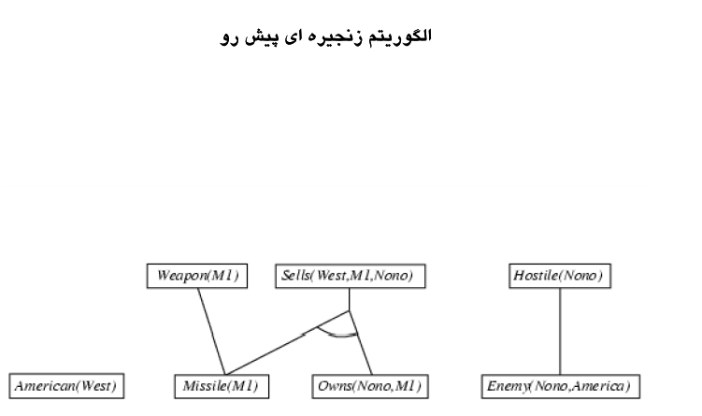

Slide 41
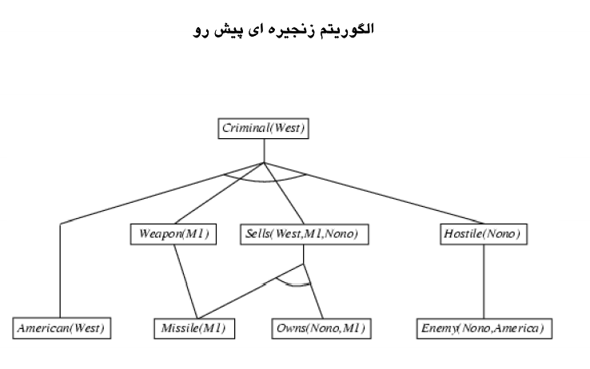

Slide 44
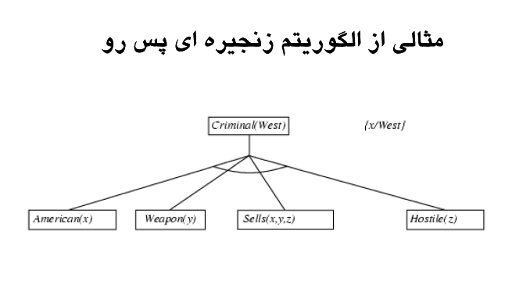

Slide 45
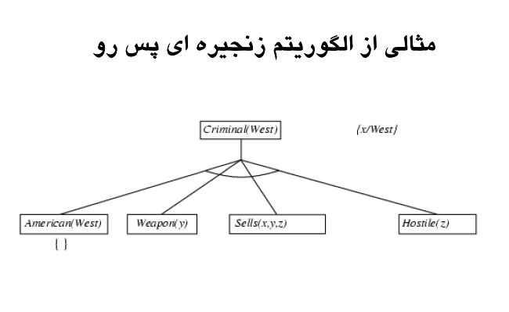

Slide 46
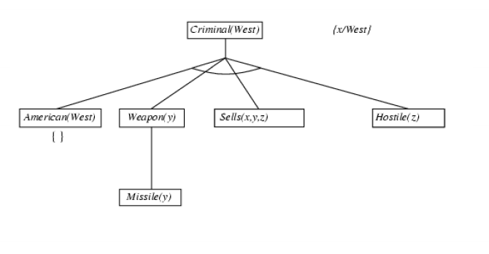

Slide 47
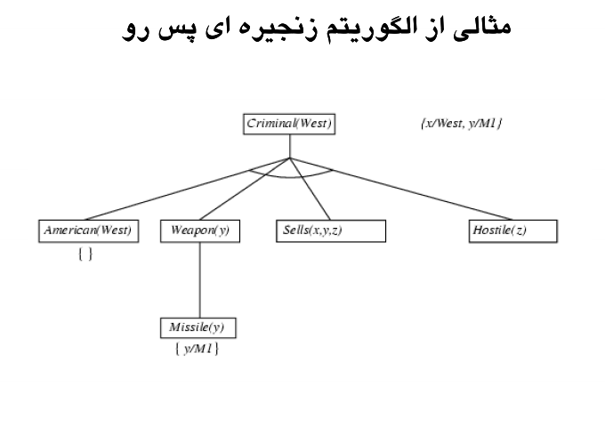

Slide 48
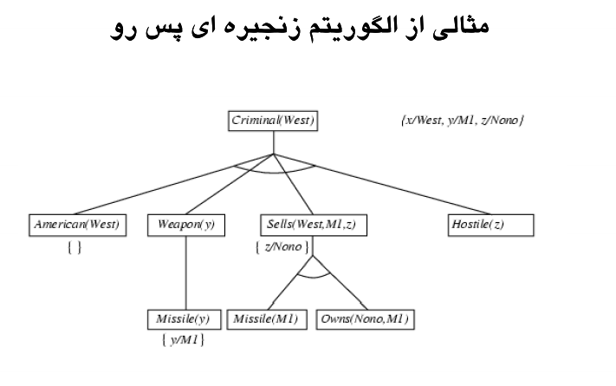

Slide 49
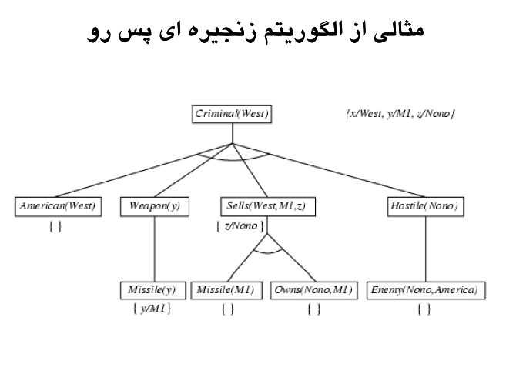

Slide 50
هوش مصنوعی
نمونه سوال تستی همراه با جواب

Slide 51
1
2

Slide 52
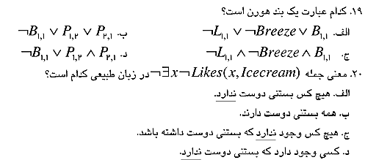
3
4

Slide 53
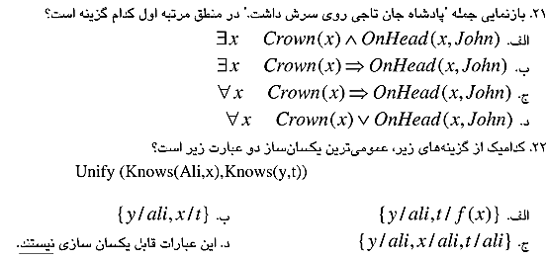
5
6

Slide 54
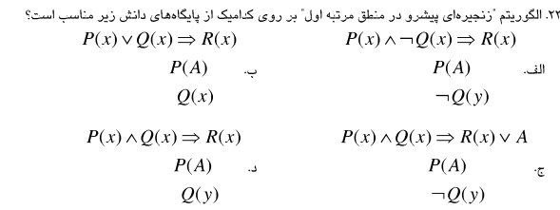
7

Slide 55
8
9

Slide 56
10
11

Slide 57
جواب تستت ها

Slide 58
جواب | ردیف
ج | 1
ب | 2
الف | 3
ب | 4
الف | 5
ب | 6
د | 7
ب | 8
ب | 9
د | 10
ج | 11

Slide 59
با تشکر
پایان

